Slide 1
Občina IG
najbolj aktivna SREDNJE VELIKA občina
7.793 prebivalcev
Mira Žagar
Zaključni dogodek, Velenje, 6. november 2024
#mobilityweek

Slide 2
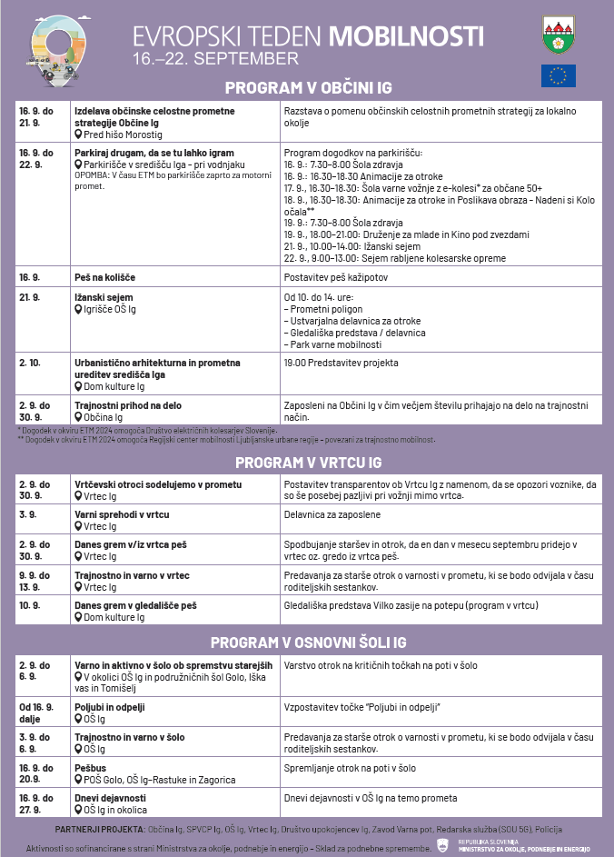
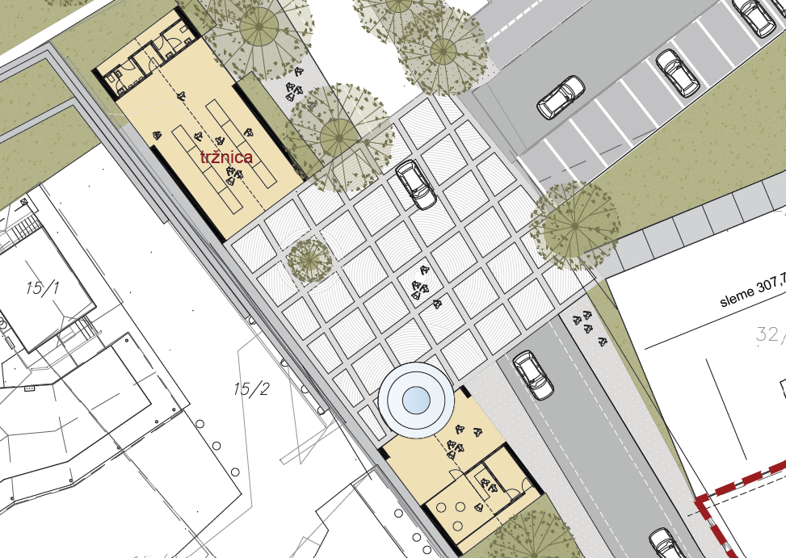
Zasnova programa ETM 2024 v Občini Ig
Sodelovanje z OŠ Ig, Vrtcem Ig in SPVCP Ig
Sinergija obstoječih projektov s projektom ETM
Celostna prometna
Strategija Občine Ig
OBČINA IG, najbolj aktivna srednje velika občina 2024

Slide 3
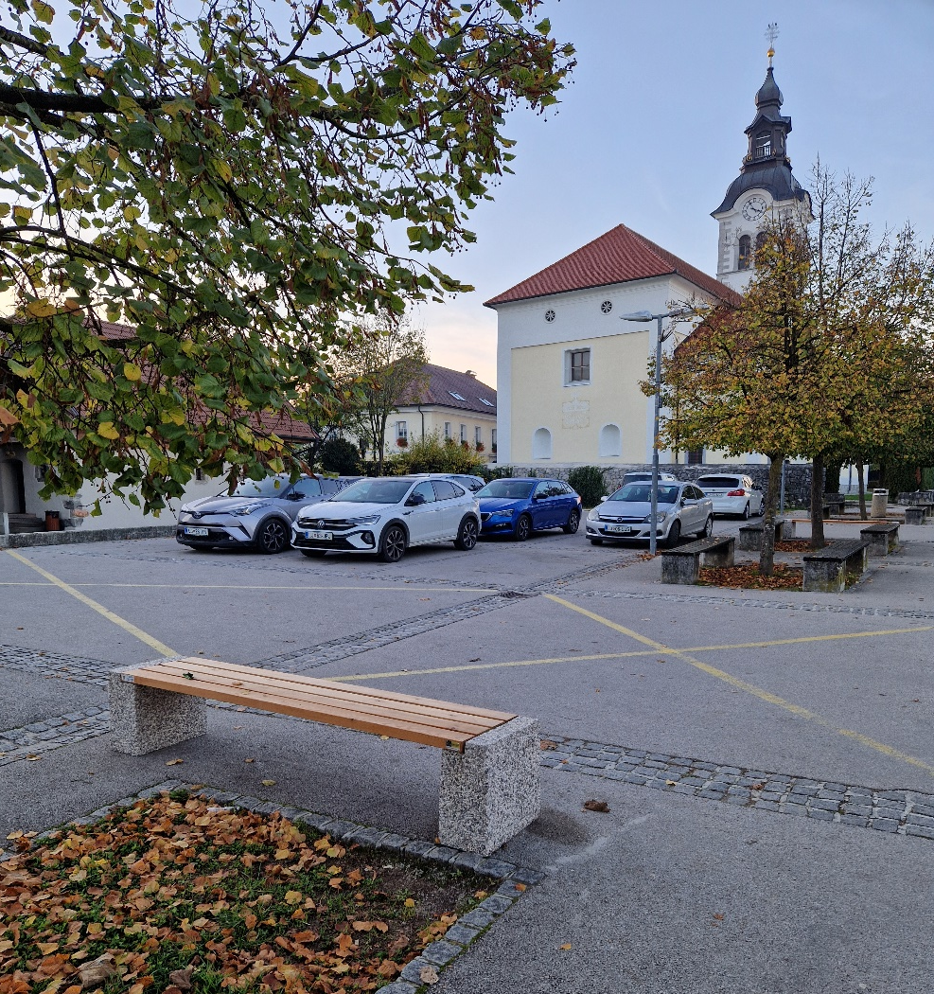
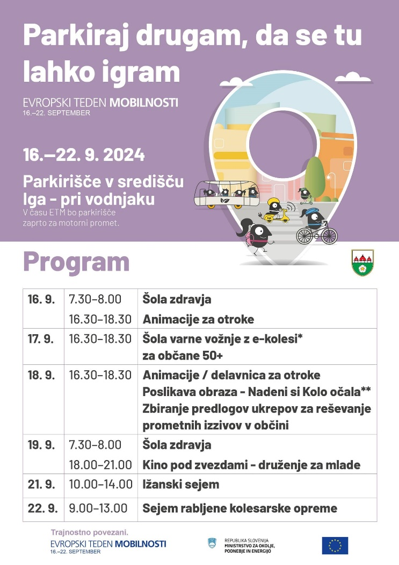
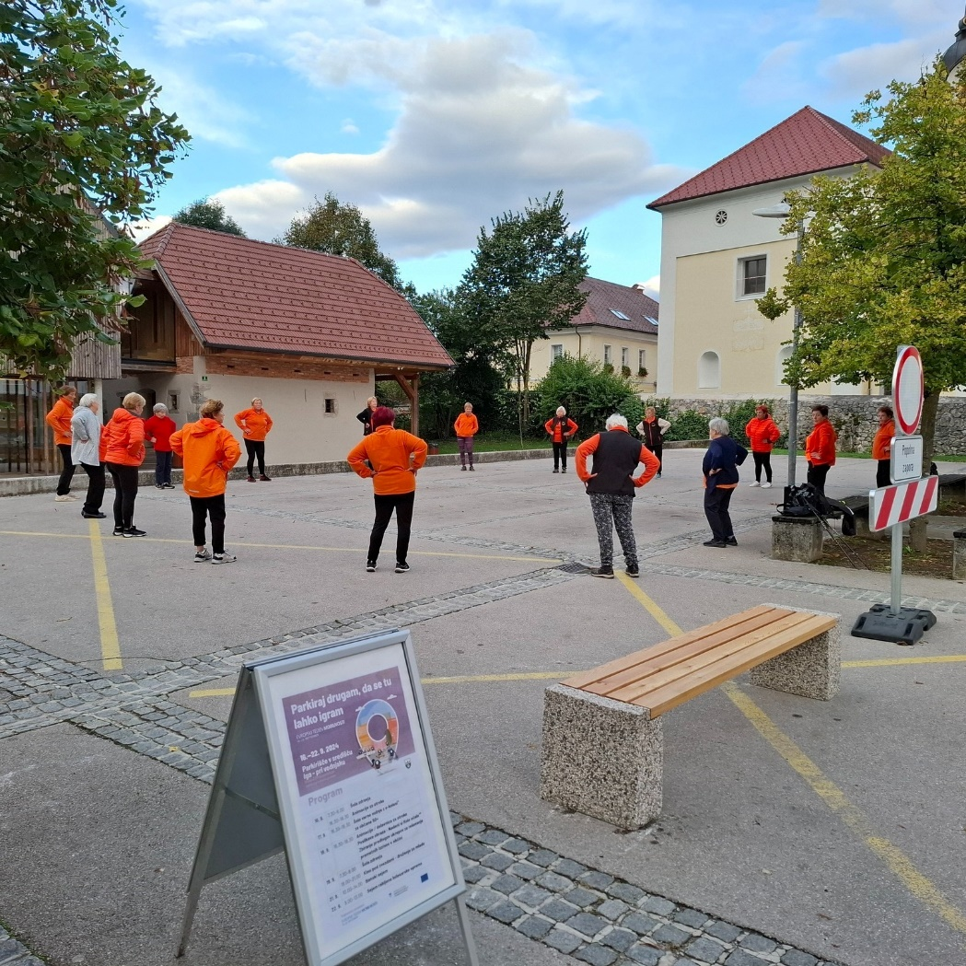
Zapora parkirišča v središču Iga – Parkiraj drugam, da se tu lahko igram
OBČINA IG, najbolj aktivna srednje velika občina 2024

Slide 4
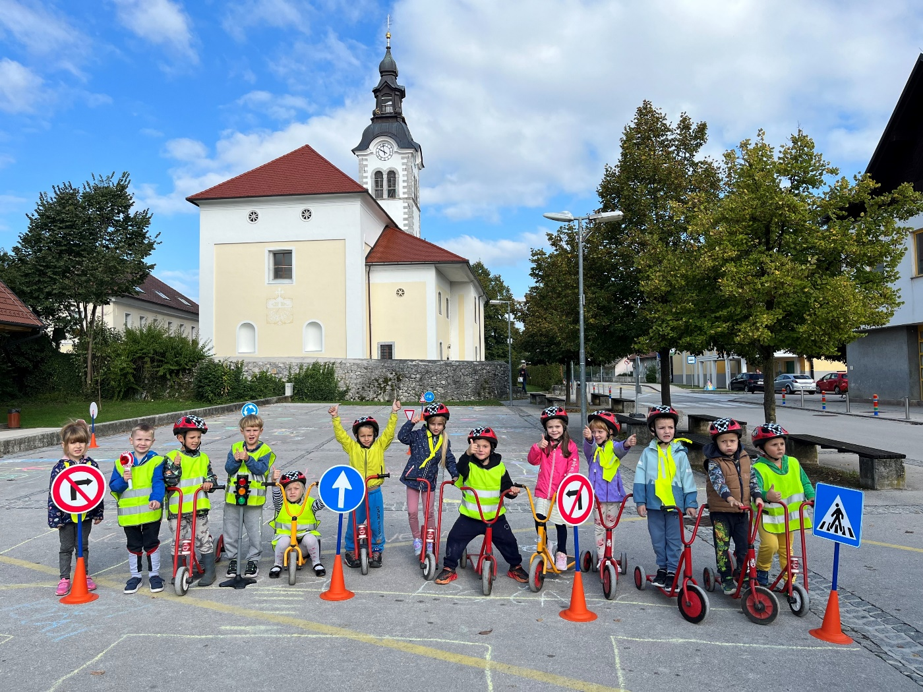
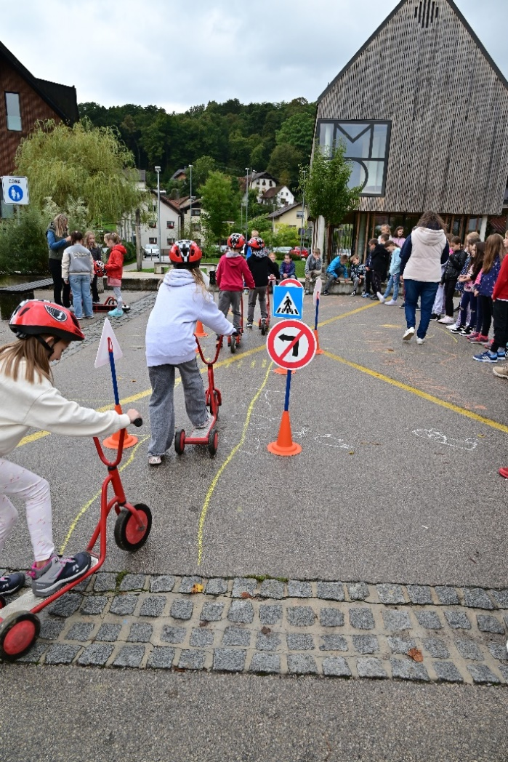
Zapora parkirišča v središču Iga – Parkiraj drugam, da se tu lahko igram
OBČINA IG, najbolj aktivna srednje velika občina 2024

Slide 5
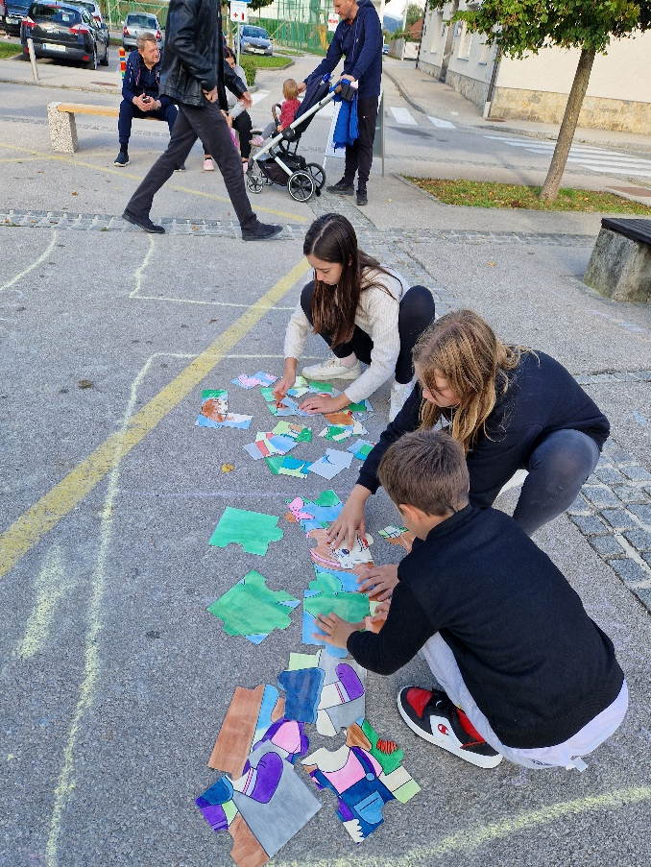
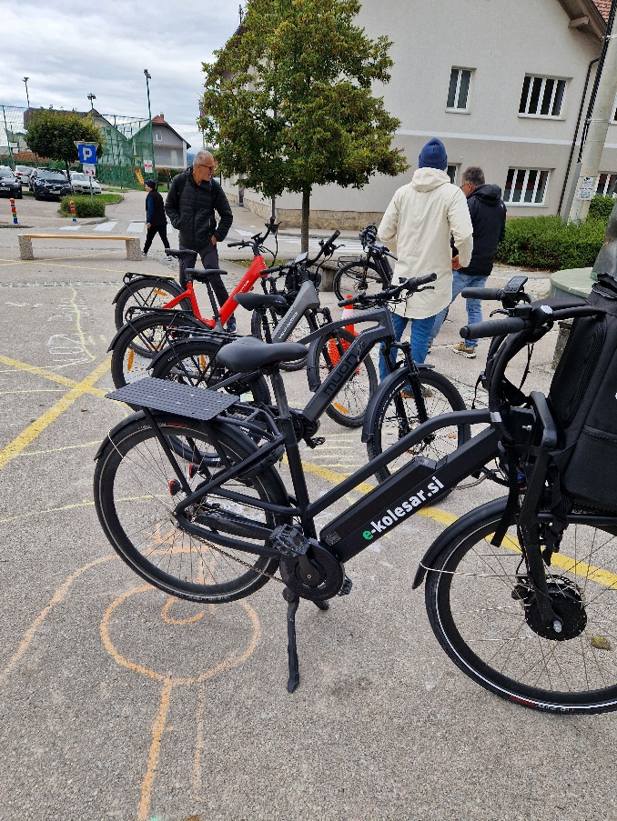
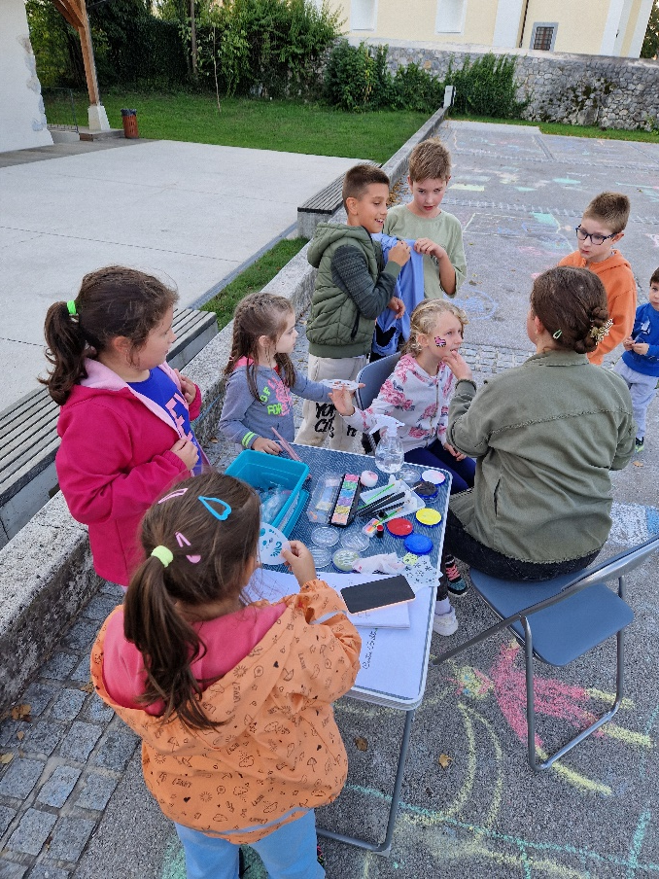
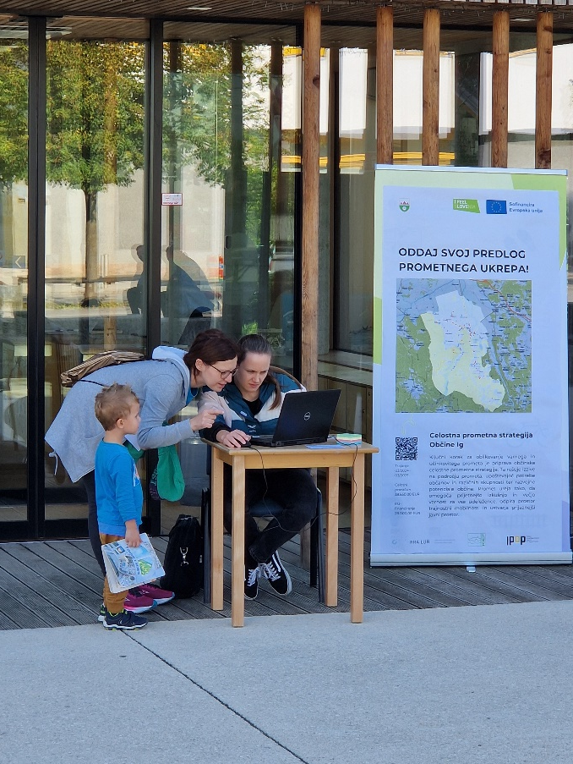
Zapora parkirišča v središču Iga – Parkiraj drugam, da se tu lahko igram
OBČINA IG, najbolj aktivna srednje velika občina 2024

Slide 6
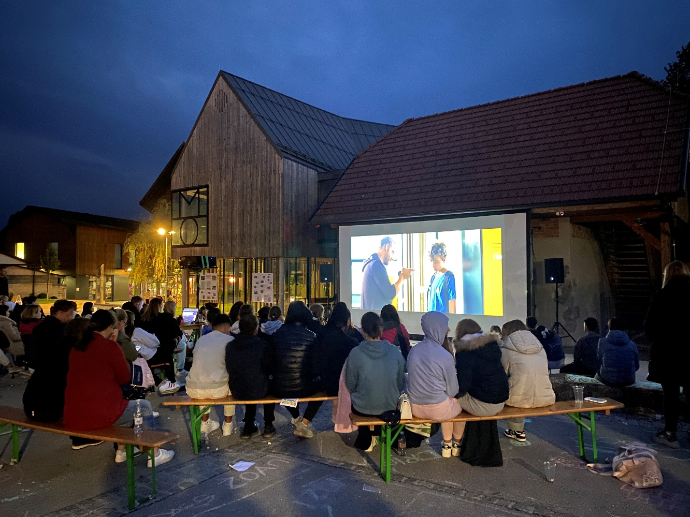
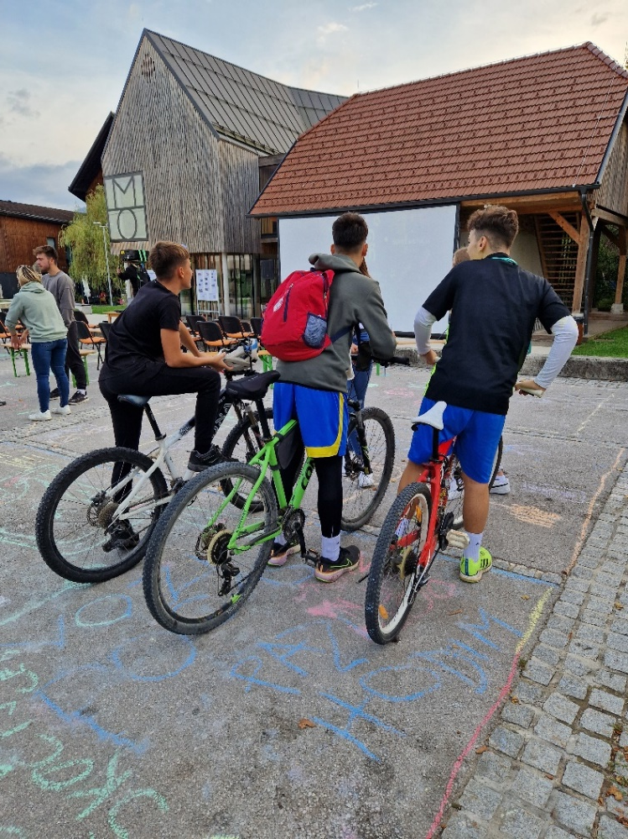
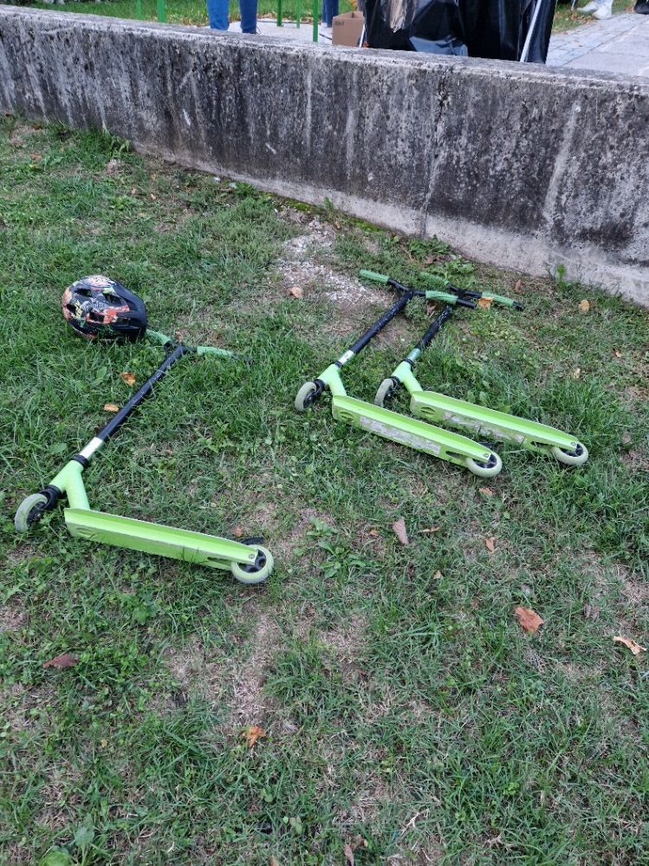
Kino pod zvezdami - Parkiraj drugam, da se tu lahko igram
OBČINA IG, najbolj aktivna srednje velika občina 2024

Slide 7
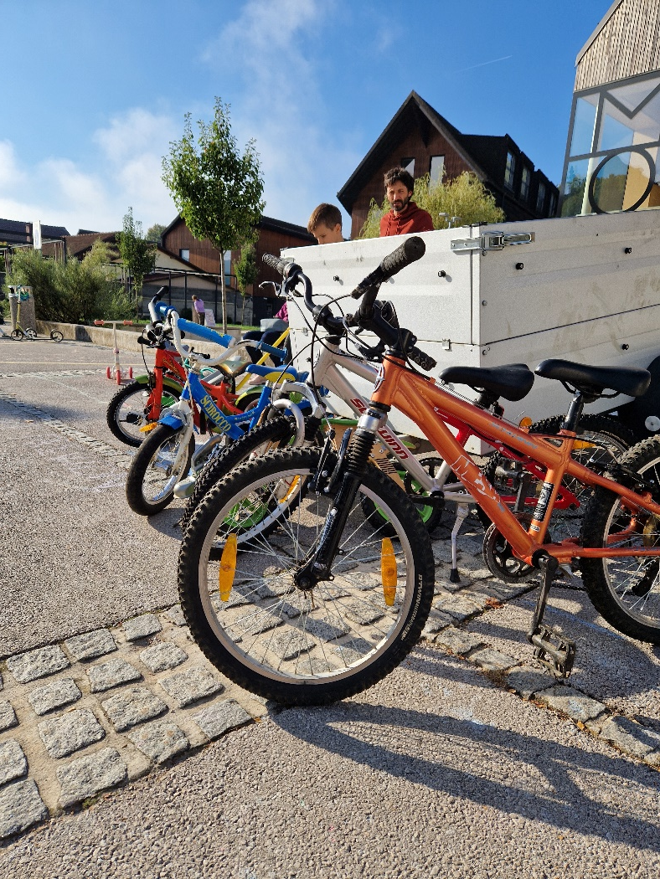
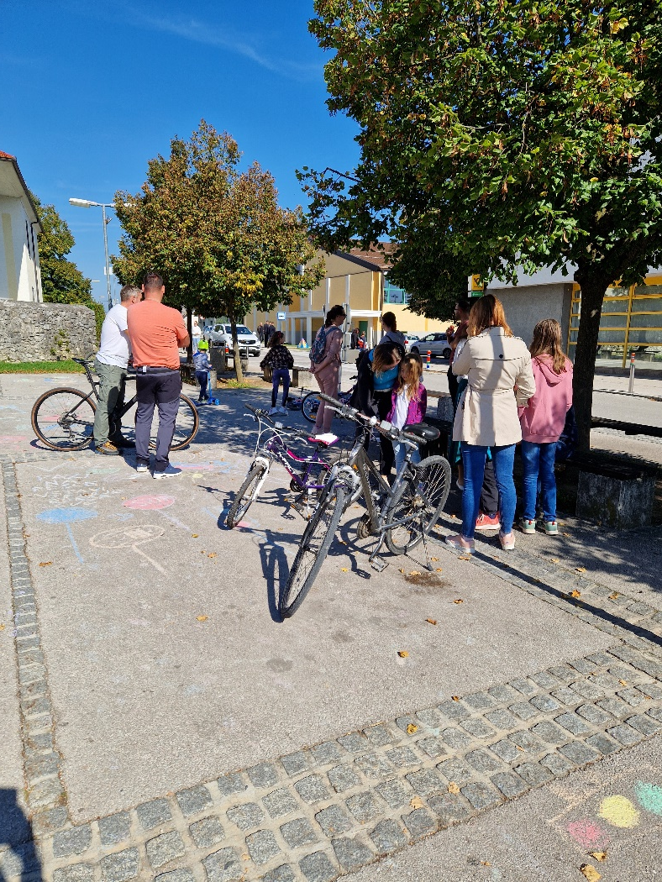
Sejem rabljene kolesarske opreme - Parkiraj drugam, da se tu lahko igram
OBČINA IG, najbolj aktivna srednje velika občina 2024

Slide 8
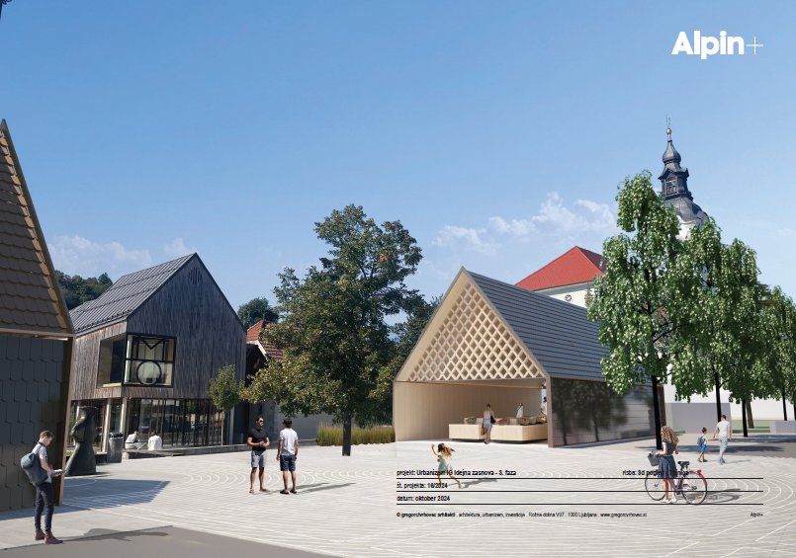
Naši načrti - območje parkirišča v prihodnosti
OBČINA IG, najbolj aktivna srednje velika občina 2024

Slide 9
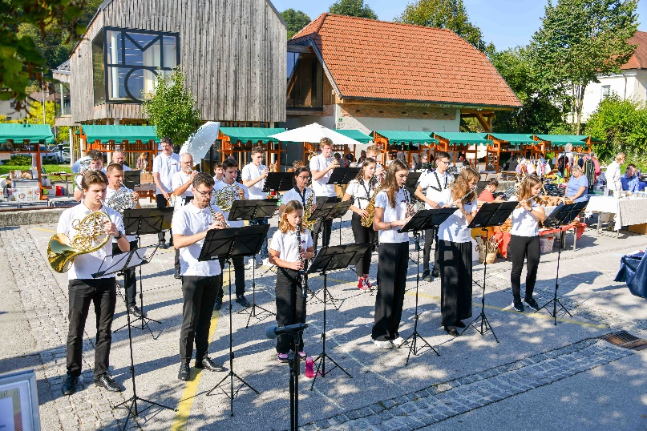
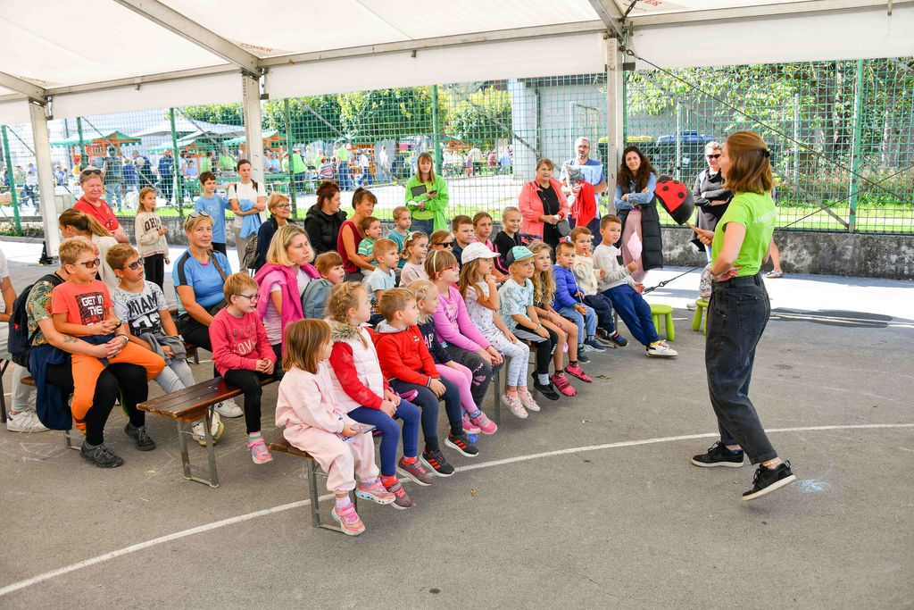
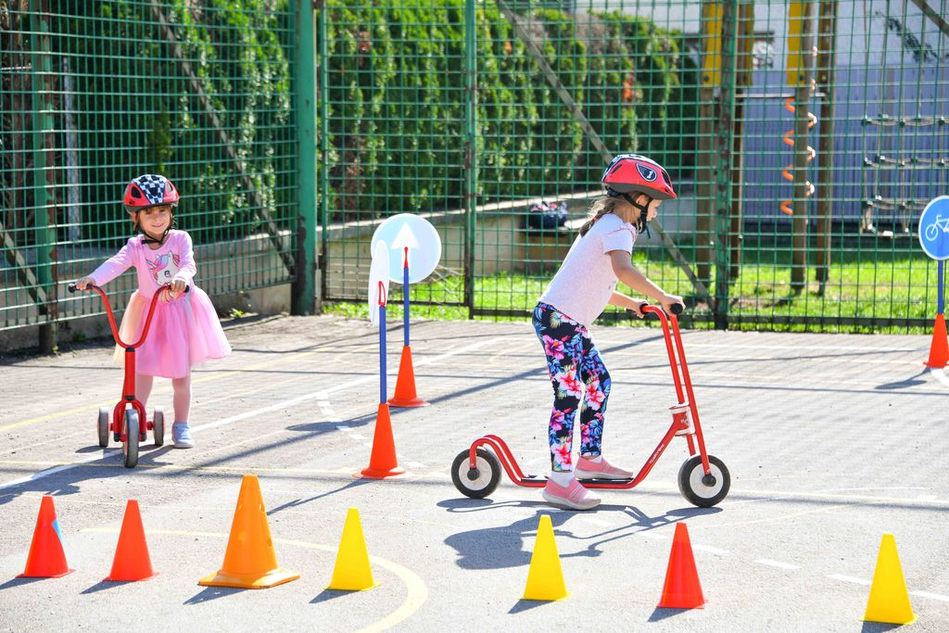
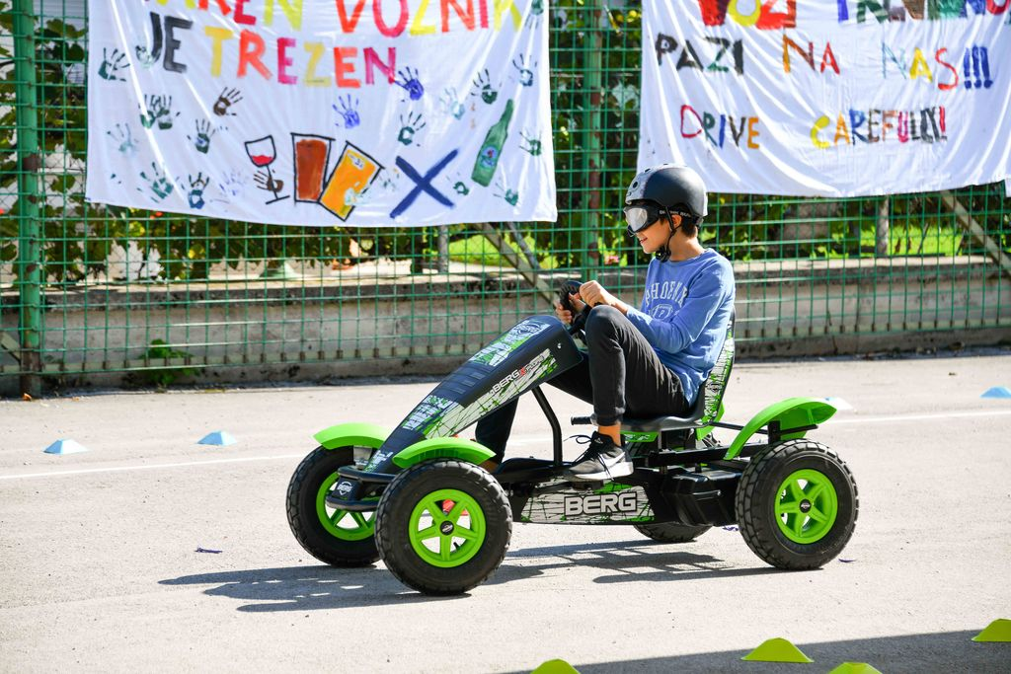
Ižanski sejem - zapora parkirišča in dela Govekarjeve ceste
OBČINA IG, najbolj aktivna srednje velika občina 2024

Slide 10
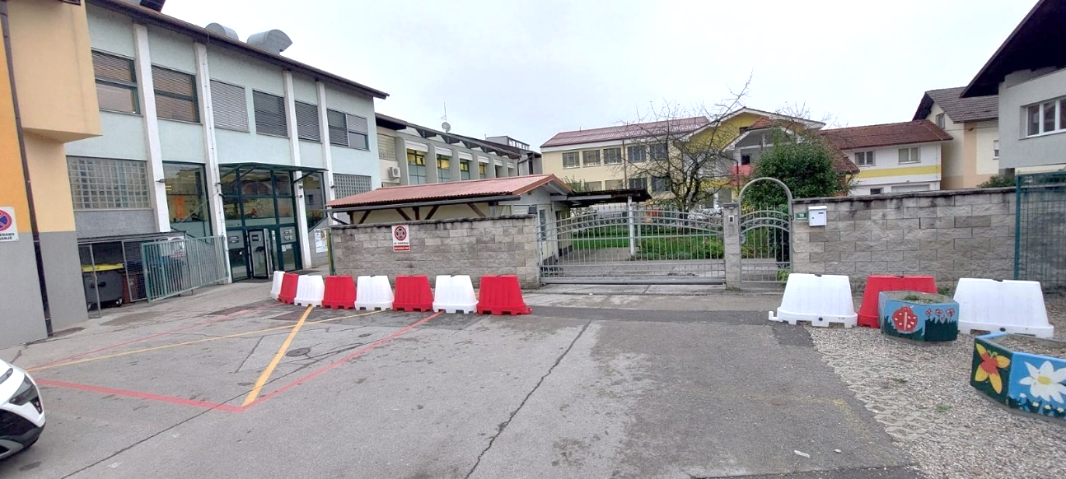
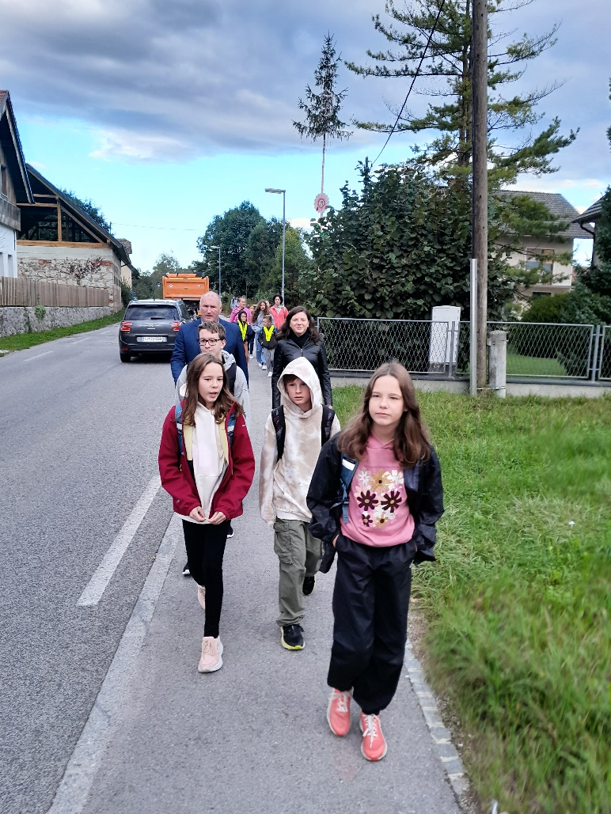
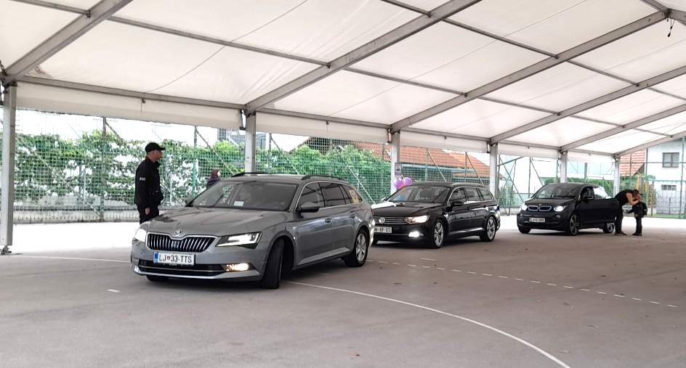
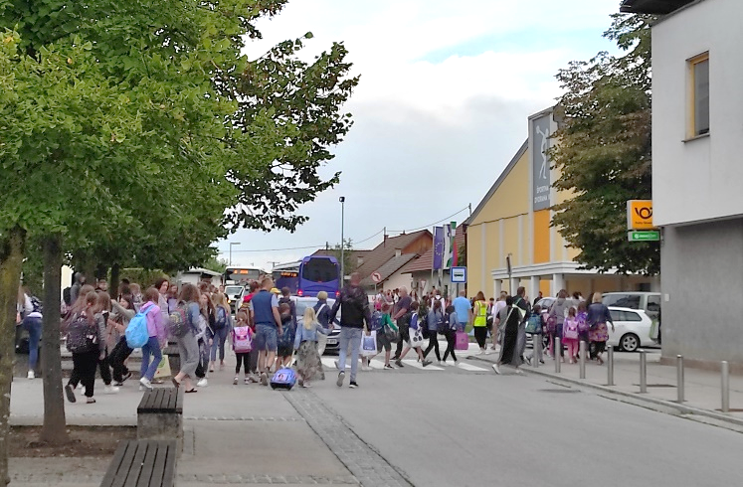
Pešbus, Poljubi & odpelji, prvi šolski dan
OBČINA IG, najbolj aktivna srednje velika občina 2024

Slide 11
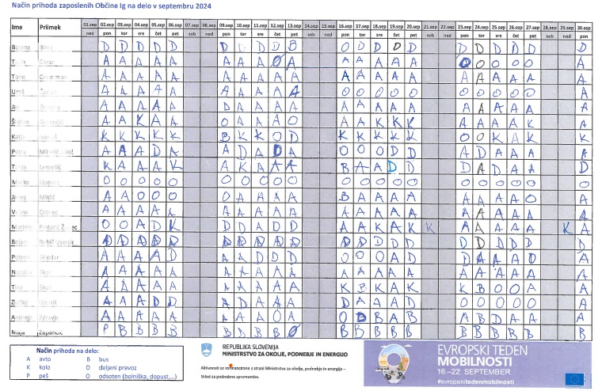
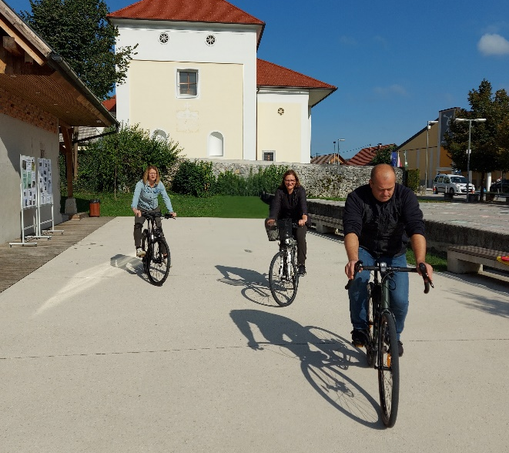
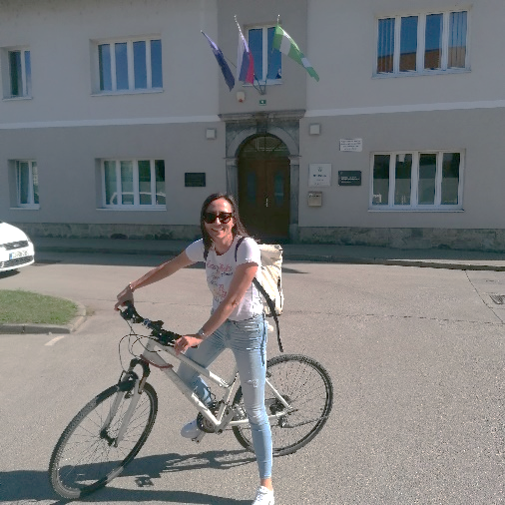
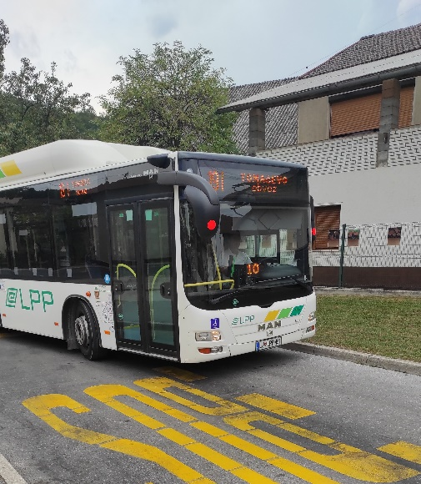
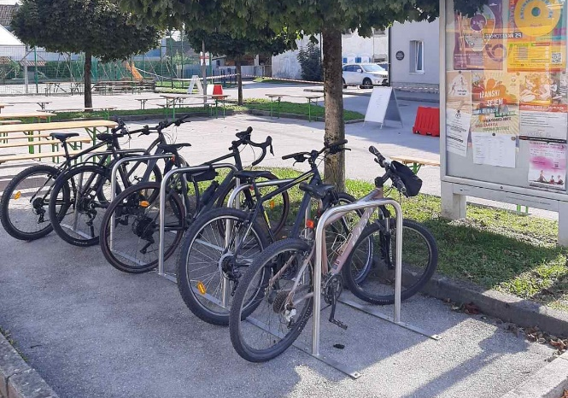
Trajnostni prihod zaposlenih na občini na delo
OBČINA IG, najbolj aktivna srednje velika občina 2024

Slide 12
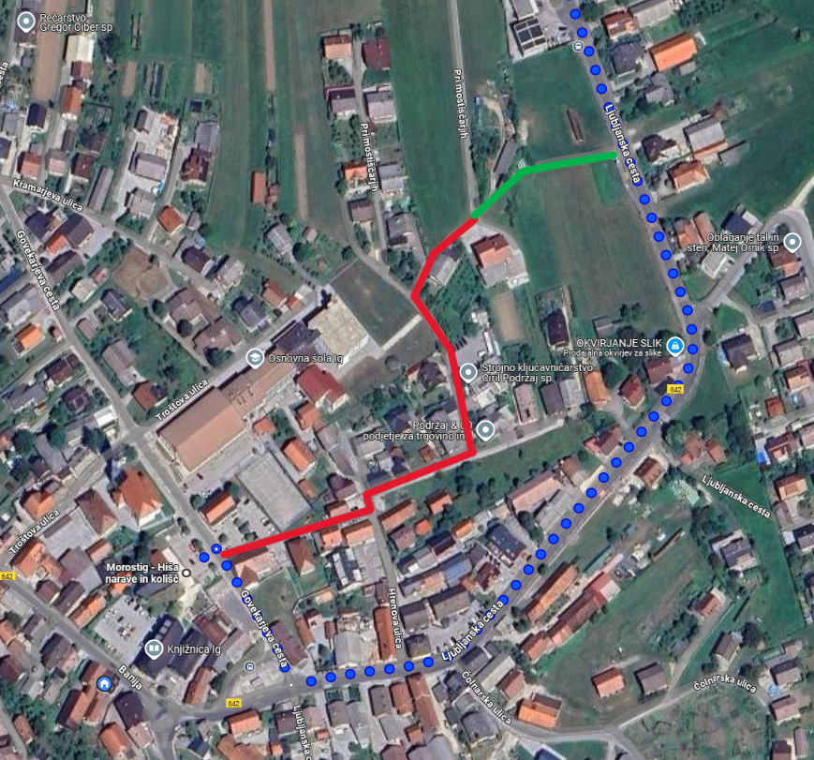
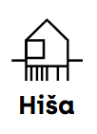
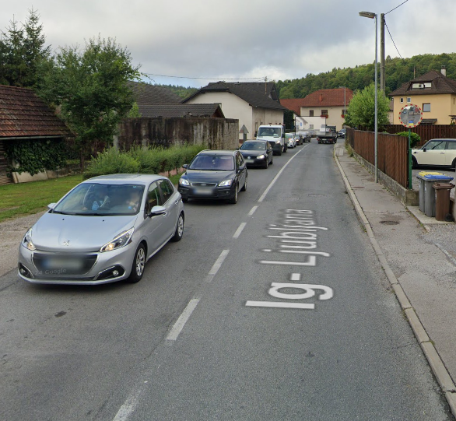
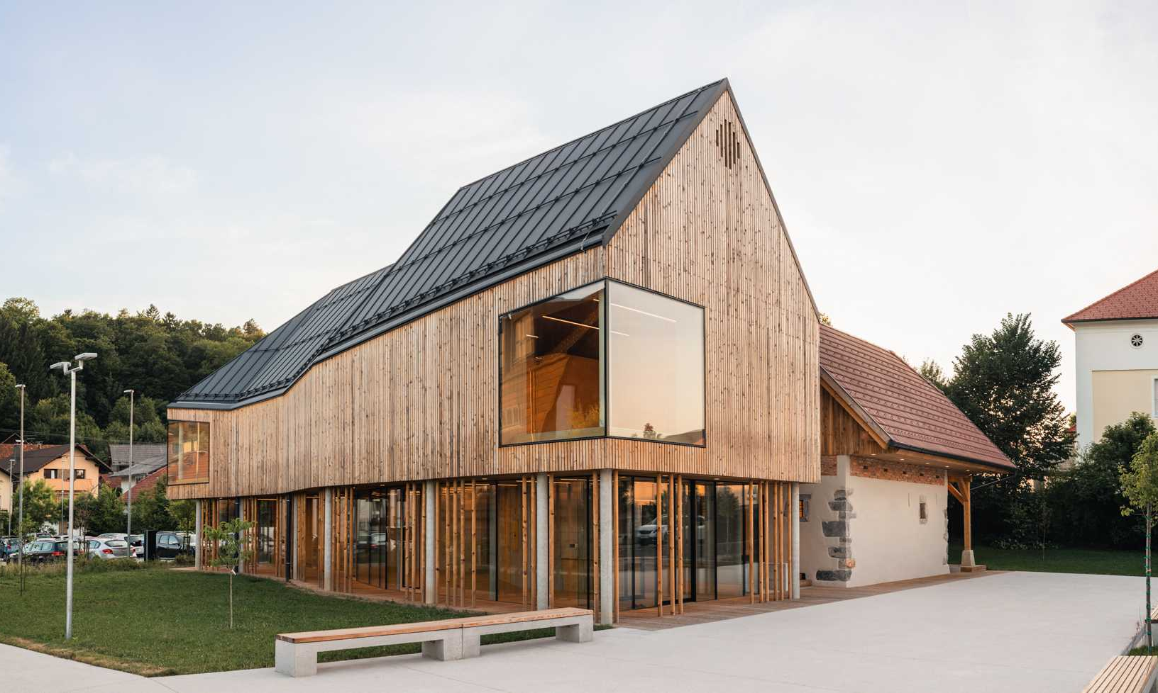
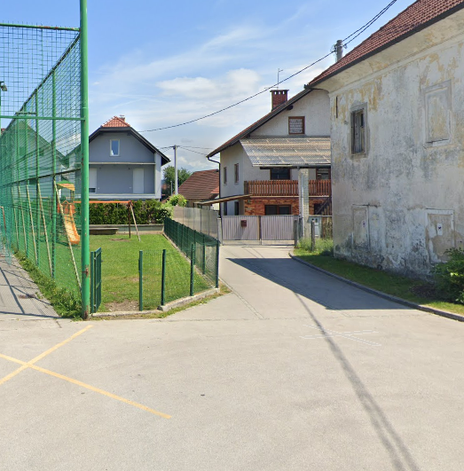
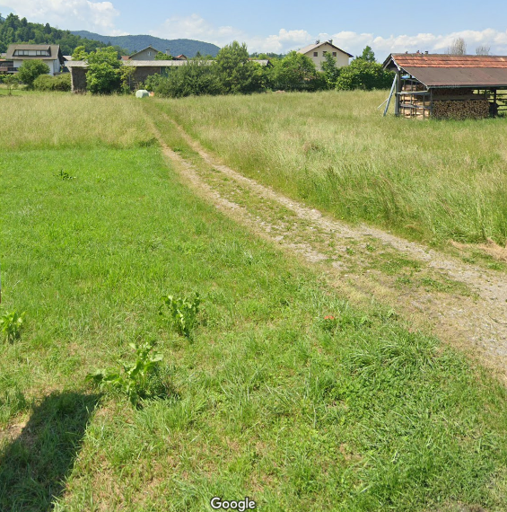
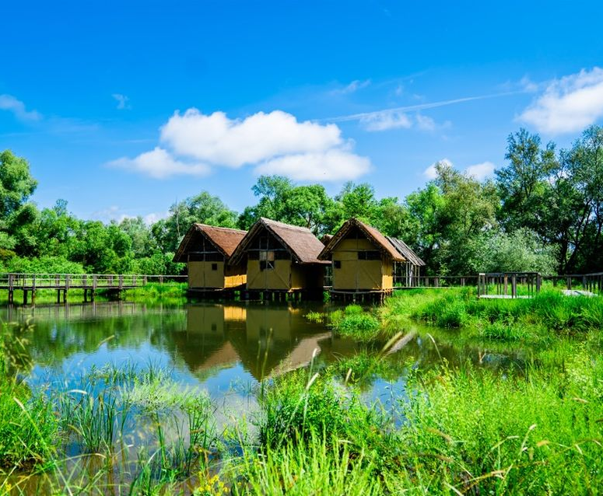
Nova pešpot in peš kažipoti
OŠ Ig
Center
Ig
OBČINA IG, najbolj aktivna srednje velika občina 2024

Slide 13
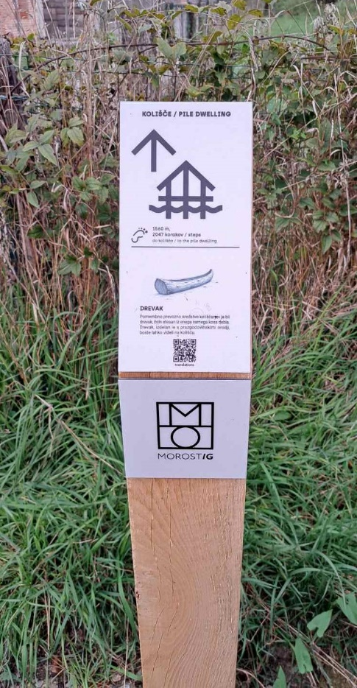
Peš kažipoti
OBČINA IG, najbolj aktivna srednje velika občina 2024

Slide 14
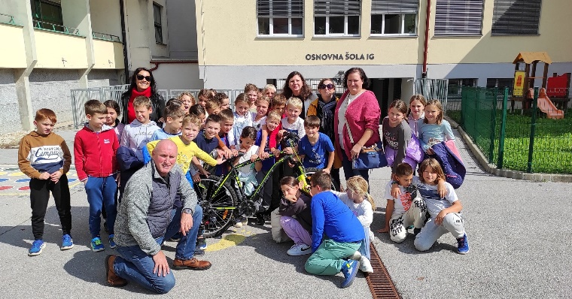
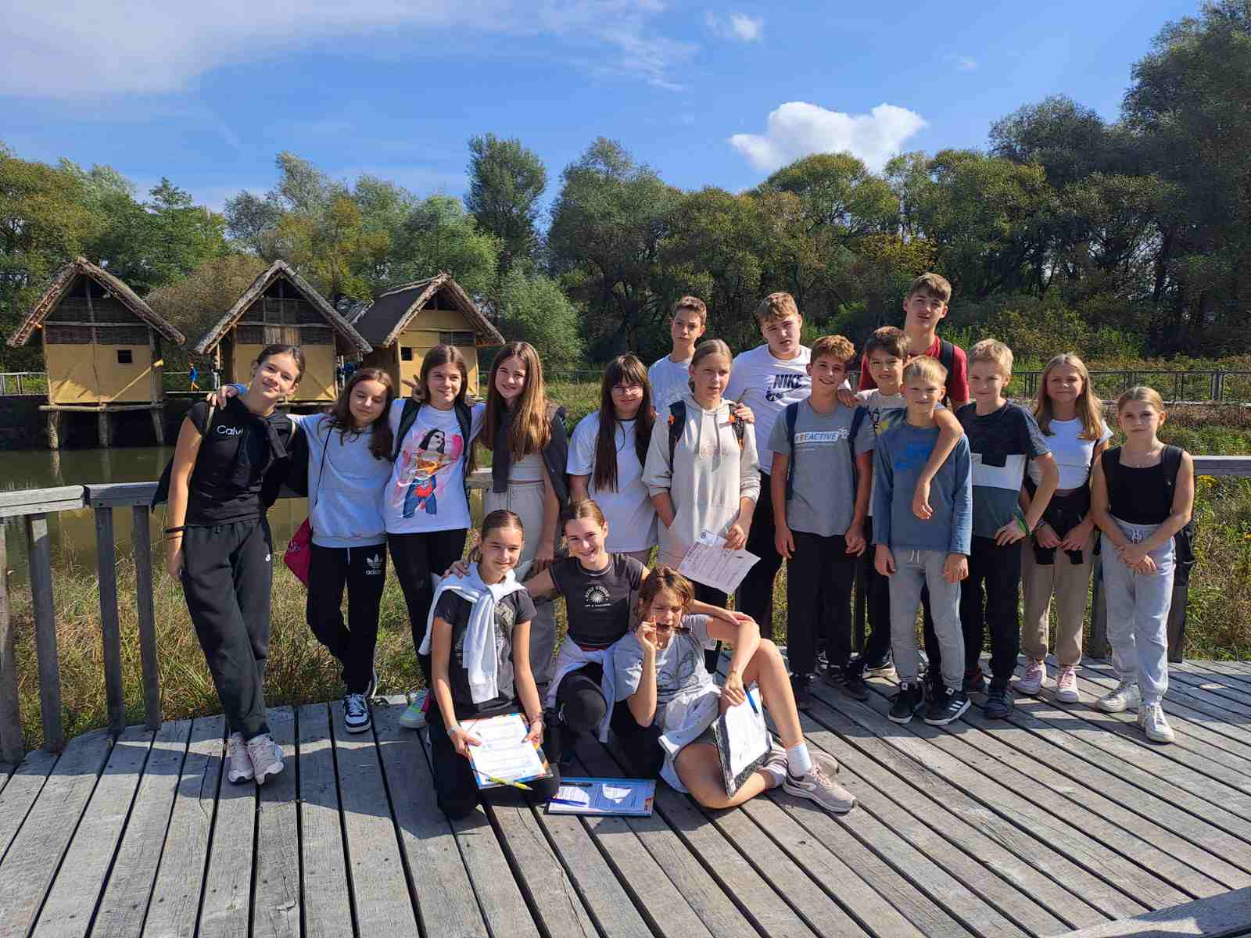
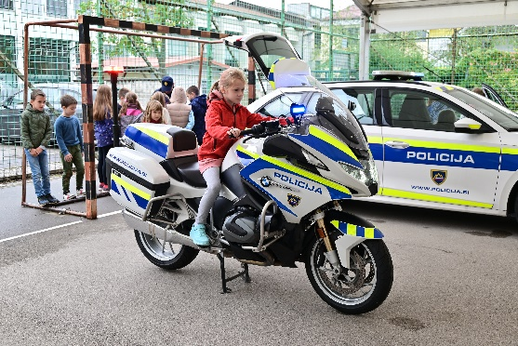
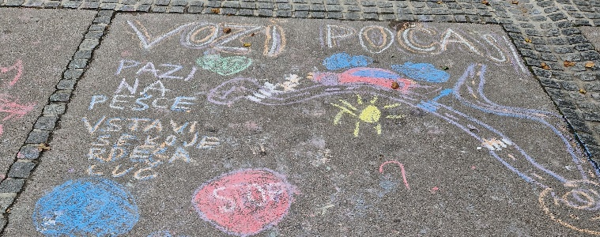
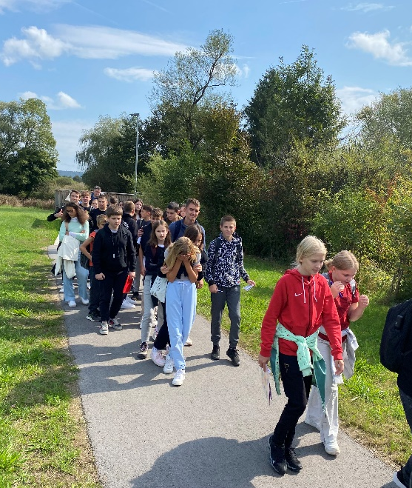
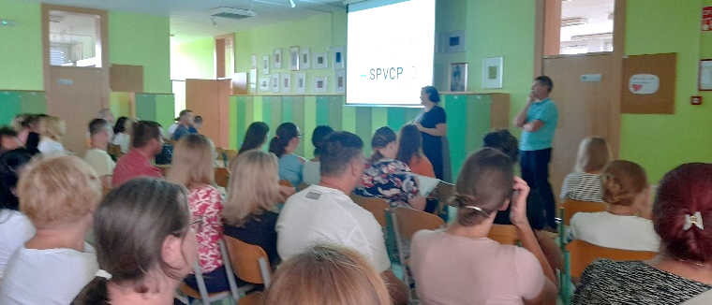
ETM v Osnovni šoli Ig
OBČINA IG, najbolj aktivna srednje velika občina 2024

Slide 15
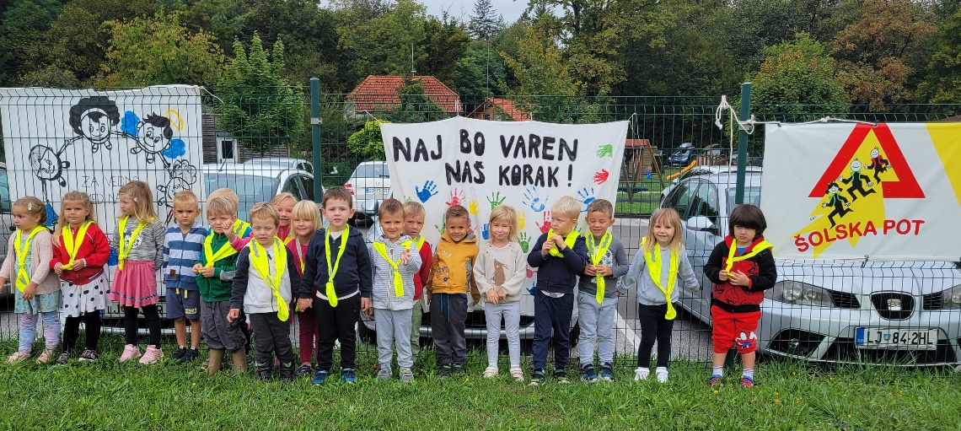
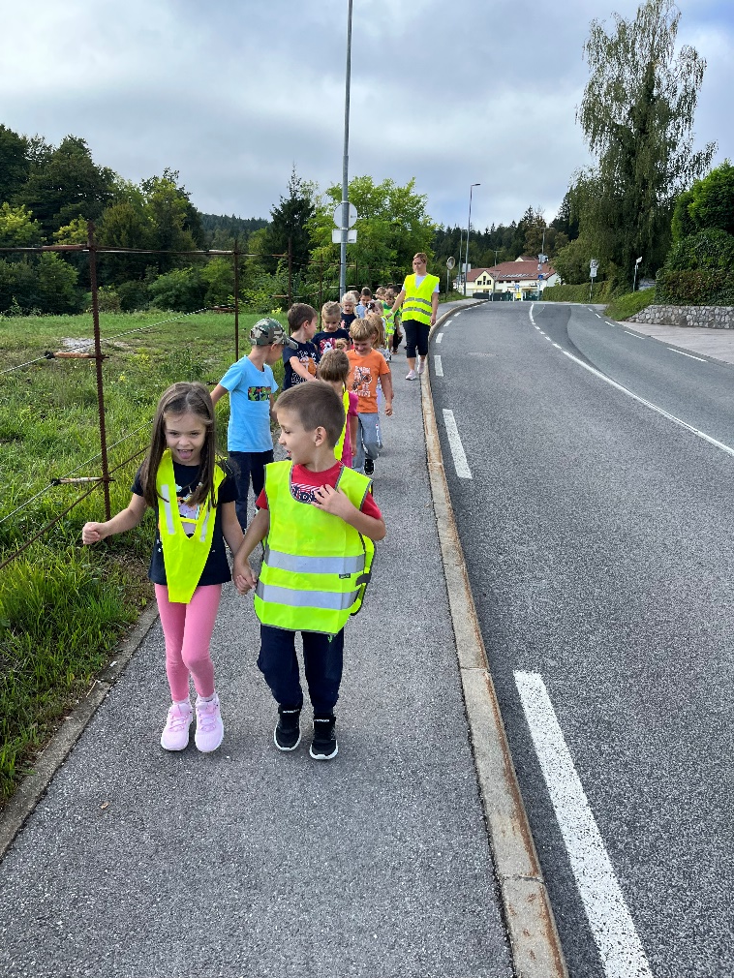
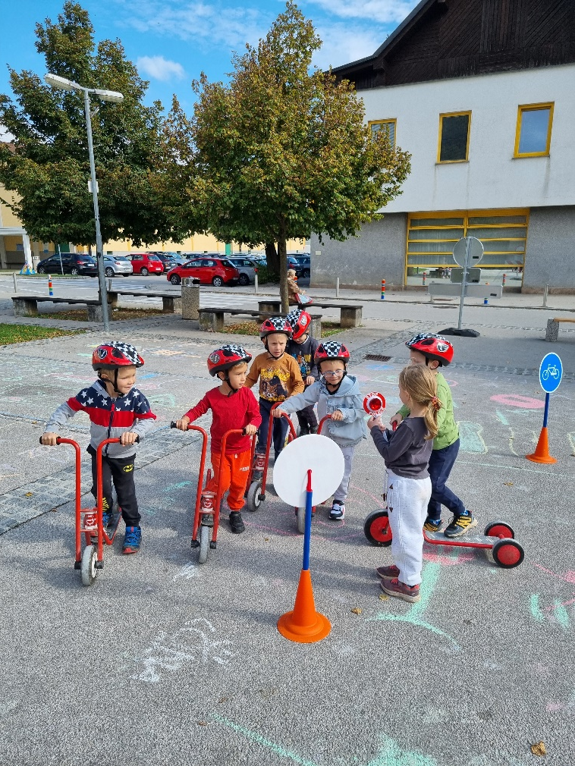
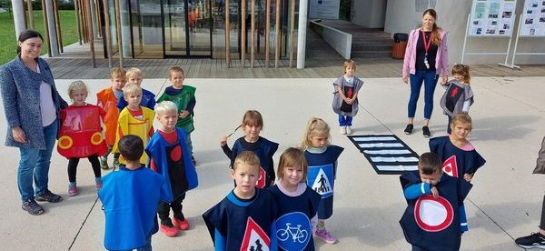
ETM v Vrtcu Ig
OBČINA IG, najbolj aktivna srednje velika občina 2024

Slide 16
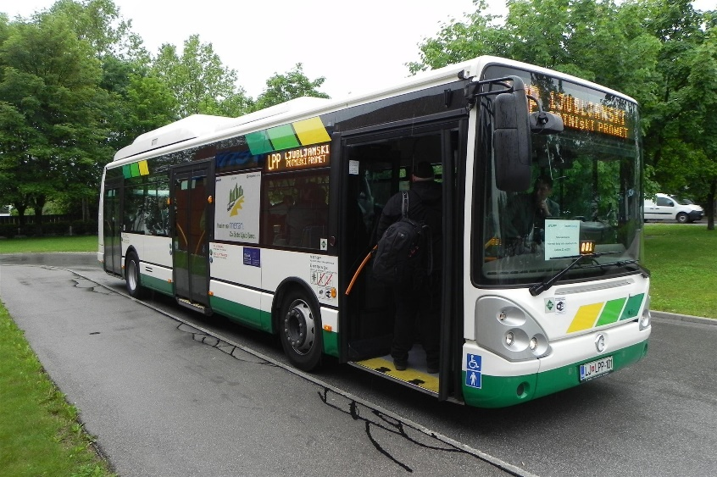
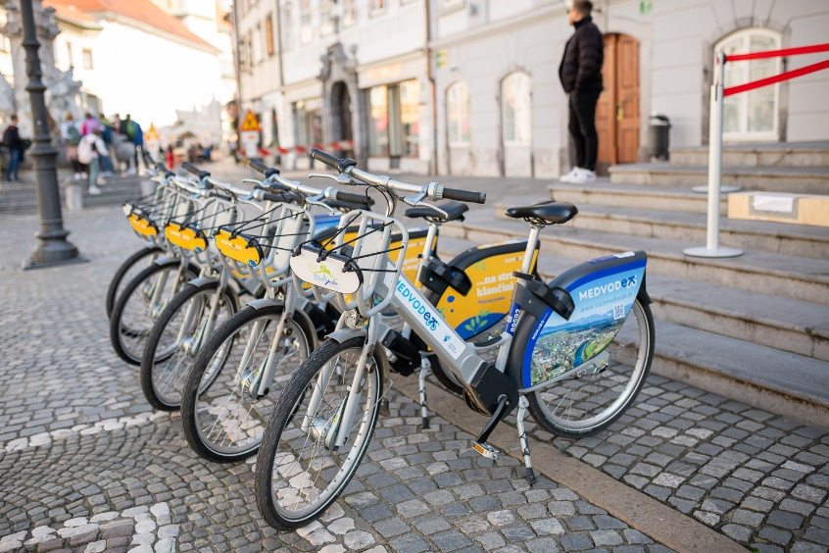
Načrti za prihodnost
OBČINA IG, najbolj aktivna srednje velika občina 2024

